Slide 1


مستقبل اقتصاديات التسويق الرقمي
إعداد د. محسن مرشد
MKT236
المحاضرة العاشرة

Slide 2


في هذه المحاضرة السابقة تناولنا :
مقدمة في القوانين والتنظيمات الاقتصادية في التسويق
الرقمي.
مناقشة القوانين المتعلقة بحماية البيانات والمنافسة في
السوق الرقمي .
التنظيمات المتعلقة بالإعلانات الرقمية.
تأثير التنظيمات الحكومية على أسواق التسويق الرقمي .
أمثلة على قوانين حماية البيانات والخصوصية مثل الـ GDPR.
الخلاصة.

Slide 3
في هذه المحاضرة سوف نتناول :
التوجهات المستقبلية في اقتصاديات التسويق الرقمي .
تأثير التقنيات الحديثة( مثل البلوك تشين) على الاقتصاد الرقمي .
تأثير الاقتصاد الرقمي على والشركات الصغيرة
الخلاصة.

Slide 4

المحاضرة العاشرة
أولاً : التوجهات المستقبلية في اقتصاديات التسويق الرقمي

Slide 5
التوجهات المستقبلية في اقتصاديات التسويق الرقمي في المستقبل ستكون مبنية على :
الذكاء الاصطناعي وتحليل البيانات
الخصوصية والثقة
محتوى ناتج من المستخدم
كفاءة عالية بتكلفة منخفضة
إنترنت الأشياء IoT))
ومع التحول الرقمي السريع، الشركات اللي ما تواكب هذه التوجهات، غالبًا راح تلاقي نفسها خارج المنافسة.
.
اقتصاد تقليدي (Homo economicus) - قرارات عقلانية تمامًا

Slide 6
في المقابل، يفترض الاقتصاد التقليدي أن الناس يتخذون قرارات عقلانية تهدف لتحقيق أقصى منفعة، حيث يختارون الخيار الأفضل بناءً على موازنة التكاليف والفوائد.
لكن الاقتصاد السلوكي يوضح أن البشر قد يتأثرون بعوامل نفسية وعاطفية تؤثر على قراراتهم، مما يؤدي إلى قرارات قد لا تكون عقلانية في بعفي المقابل، يفترض الاقتصاد التقليدي أن الناس يتخذون قرارات عقلانية تهدف لتحقيق أقصى منفعة، حيث يختارون الخيار الأفضل بناءً على موازنة التكاليف والفوائد.
لكن الاقتصاد السلوكي يوضح أن البشر قد يتأثرون بعوامل نفسية وعاطفية تؤثر على قراراتهم، مما يؤدي إلى قرارات قد لا تكون عقلانية في بعض الأحيان.
ض الأحيان.
1. الذكاء الاصطناعي وتحليل البيانات
أصبح الذكاء الاصطناعي AI أحد أقوى المحركات الاقتصادية في عالم التسويق الرقمي.ليس فقط لأنه يقلل التكاليف، بل لأنه يعزز القيمة المضافة للتجربة التسويقية، وبالتالي يرفع من احتمالات الشراء والولاء للعلامة التجارية. :
استخدام البيانات الضخمة (Big Data) لتحليل الأسواق، وتوجيه الميزانيات نحو القنوات الأعلى أداءً
AI سيساهم في توقع سلوك المستهلك وتخصيص الحملات التسويقية بشكل دقيق.
الذكاء الاصطناعي لا يقتصر على التوصيات فقط، بل يتعدى ذلك إلى أتمتة العديد من العمليات التجارية مثل إدارة المخزون، خدمة العملاء، وتحسين عمليات الشحن والتوزيع. في المستقبل، سيكون الذكاء الاصطناعي جزءًا لا يتجزأ من استراتيجيات التجارة الرقمية، مما يساعد الشركات على توفير تجارب تسوق أكثر سرعة وكفاءة.

Slide 7
1.1 . كيف يسهم الذكاء الاصطناعي في تحسين تجربة المستخدم؟
1. التوصيات الشخصية (Personalized Recommendations)
خوارزميات مثل تلك المستخدمة في أمازون ونتفليكس تدرس:
  ما اشتراه المستخدم سابقًا
  ما بحث عنه أو شاهده
  وحتى توقيت ونوع الأجهزة اللي يستخدمها
النتيجة؟ عروض ومنتجات مصممة خصيصًا له، كأن المتجر "يفهمه".
2. تحليل السلوك الرقمي (Behavioral Analytics)
AI يحلل كل نقرة، توقف، تمرير، أو تفاعل.
مثلاً: إذا شخص غالبًا ما يتردد في شراء منتج معين، ممكن يتم إرسال عرض خاص أو تذكير آلي بعد فترة.
4. الدردشة الآلية الذكية (Chatbots)
روبوتات المحادثة المدعومة بـAI يمكنها:
  الرد الفوري على استفسارات العملاء
  تقديم اقتراحات آلية مبنية على تفاعل المستخدم
  توفير دعم 24/7 بدون تكلفة بشرية إضافية
3. التسويق التنبؤي (Predictive Marketing)
بالاعتماد على البيانات الضخمة (Big Data)، AI يتوقع:
  متى يحتمل أن يشتري العميل
  ما نوع المنتج المناسب له
  وما هو السعر المثالي الذي يمكن أن يقبل

Slide 8
الاقتصاد السلوكي
2. الخصوصية والثقة
مع تزايد حجم المعاملات الرقمية، تزداد أيضًا المخاطر المرتبطة بأمن البيانات وحماية خصوصية العملاء. تطالب القوانين مثل اللائحة العامة لحماية البيانات (GDPR) في أوروبا الشركات بحماية البيانات الشخصية للمستخدمين، مما يضع ضغوطًا إضافية على الشركات التي تعمل في بيئات رقمية متعددة.
تأمين المعاملات والبيانات الشخصية للعملاء يعتبر من أكبر التحديات، حيث أن أي اختراق يمكن أن يضر بسمعة الشركة ويؤدي إلى خسائر مالية جسيمة.
من هنا، يصبح الاستثمار في تقنيات الأمان السيبراني جزءًا أساسيًا لضمان الثقة في البيئة الرقمية.
⚖️ لماذا تعتبر حماية البيانات أمرًا اقتصاديًا؟
لأن اختراقًا واحدًا يمكن أن يكلف الشركة:
  ملايين الدولارات في الغرامات
  فقدان ثقة العملاء (والتي تُعد رأس مال حقيقي)
  انخفاض في القيمة السوقية والعلامة التجارية

Slide 9
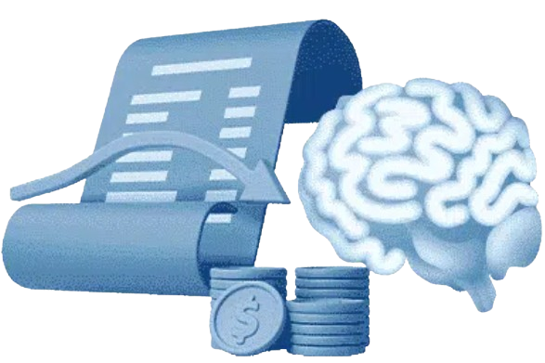
الاقتصاد السلوكي
1.2. الاستثمار في الأمن السيبراني: ضرورة اقتصادية
أدوات وتقنيات تستخدمها الشركات الذكية:
تشفير البيانات (Encryption)
التحقق الثنائي (Two-Factor Authentication)
أنظمة الكشف عن التسلل (IDS)
التحليل السلوكي لمكافحة الاحتيال
المكسب؟
الحفاظ على ثقة العملاء
ضمان استمرارية العمليات
تقليل مخاطر الخسائر المالية والقانونية

Slide 10
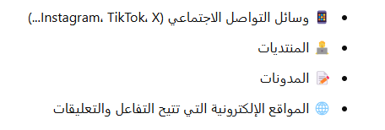
الاقتصاد السلوكي
3. محتوى ناتج من المستخدم User-Generated Content - UGC
تعريف: المحتوى الذي يُنتجه المستخدمون هو أي نوع من أنواع المحتوى – سواء كان – مثل 📷 الصور، 🎥 الفيديوهات، ✍️ النصوص، 🎧 الصوتيات – يقوم المستخدمون بإنشائه ونشره على الإنترنت. هذا المحتوى يتم بمبادرة شخصية من الأفراد، وليس من قبل العلامات التجارية أو الشركات، وغالبًا ما يُنشر على منصات مثل:.

Slide 11

📈 4. تحسين الظهور في محركات البحث (SEO)
زيادة المحتوى المتعلق بالعلامة التجارية ترفع من فرص الظهور في نتائج البحث 🧲🔍
3.1. أهمية UGC في اقتصاديات التسويق الرقمي
✅ 1. زيادة الثقة والمصداقية
العملاء يثقون أكثر في المحتوى الحقيقي من المستخدمين مقارنةً بالإعلانات المباشرة 💬
90% من الناس يعتمدون على توصيات الآخرين عند اتخاذ قرار الشراء 🤝
🔄 2. تعزيز التفاعل والمشاركة
UGC يشجع الناس على التفاعل لأنهم يشعرون بأنهم جزء من المجتمع الرقمي 💬🤳
📈 3. تحسين الظهور في محركات البحث (SEO)
زيادة المحتوى المتعلق بالعلامة التجارية ترفع من فرص الظهور في نتائج البحث 🧲🔍

Slide 12
الاقتصاد السلوكي
4. كفاءة عالية بتكلفة منخفضة
🧑‍🎤 2 . الاقتصاد الإبداعي للمحتوى (Creator Economy)
العلامات التجارية تتحول من الإعلانات التقليدية إلى شراكات مستمرة مع صناع المحتوى 🎥📲
يعتمد هذا التوجه على:
  🤝 بناء علاقة طويلة الأمد مع المؤثرين
  🎯 تحويل العملاء إلى شركاء تسويق فعّالين من خلال:
    برامج الإحالة 💌
    محتوى ناتج من التجربة الواقعية 🎤
1. الواقع المعزز (AR) والميتافيرس (Metaverse)
شركات عديدة تستثمر حاليًا في التسويق داخل بيئات افتراضية تفاعلية.
تجربة المنتج رقميًا قبل الشراء أصبحت ممكنة، مثل:
  👓 تجربة النظارات على الوجه
  🛋️ وضع الأثاث افتراضيًا في الغرفة عبر الكاميرا
هذا يعزز ثقة العميل ويقلل من التردد في الشراء 🛍️
✨ خلاصة :
التكنولوجيا الحديثة مثل AR وميتافيرس تخلق تجارب تسويقية غنية ومقنعة.
صناع المحتوى أصبحوا شركاء استراتيجيين للعلامات التجارية.
الأتمتة توفر المال والوقت، لكن الذكاء العاطفي في التسويق ما زال ضروريًا 🛍️
⚙️ 3. أتمتة العمليات التسويقية (Marketing Automation)
أدوات مثل HubSpot، Mailchimp، Zapier تساهم في:
  🤖 تقليل الحاجة للموظفين في المهام المتكررة
  📊 تحسين كفاءة العمليات التشغيلية
لكنها تأتي مع تحدٍ مهم:
  💬 الحفاظ على "اللمسة الإنسانية" في التواصل مع العملاء
  🔄 ضمان أن الأتمتة لا تُشعر المستخدم بأنه يتحدث إلى روبوت فقط

Slide 13
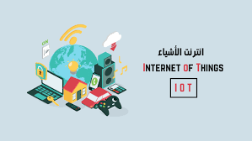
📈 4. تحسين الظهور في محركات البحث (SEO)
زيادة المحتوى المتعلق بالعلامة التجارية ترفع من فرص الظهور في نتائج البحث 🧲🔍
5. إنترنت الأشياء (IoT)
✅"إنترنت الأشياء" هو مفهوم يشير إلى ترابط الأجهزة الذكية (مثل الهواتف، الساعات، السيارات، الأجهزة المنزلية وغيرها) بالإنترنت، بحيث تتبادل البيانات تلقائيًا مع بعضها البعض، وتُرسل معلومات مفيدة حول الاستخدام، الحالة، والموقع وغيرها.
IoT.1 يولد كميات ضخمة من البيانات الحقيقية من حياة المستخدمين اليومية. المسوّقون يمكنهم فهم الوقت والمكان والطريقة التي يستخدم بها العميل المنتج. مثال: شركة أجهزة ذكية يمكنها معرفة أن المستخدم يستخدم جهاز القهوة يوميًا الساعة 7 صباحًا، فتقوم بإرسال عرض خاص على القهوة في هذا الوقت💬🤳
إنترنت الأشياء (IoT) يُحدث ثورة في طريقة تفاعل الشركات مع المستهلكين، من خلال تقديم تجارب أكثر تخصيصًا، استباقية، وذكاءً.
كلما زاد عدد الأجهزة المتصلة، زادت فرص المسوّقين لفهم عملائهم، مما يعزز من كفاءة التسويق، ولاء العملاء، وزيادة الإيرادات.

Slide 14
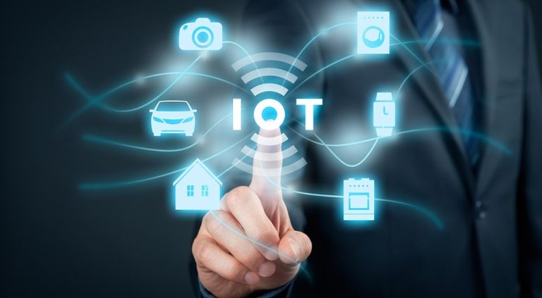
📈 4. تحسين الظهور في محركات البحث (SEO)
زيادة المحتوى المتعلق بالعلامة التجارية ترفع من فرص الظهور في نتائج البحث 🧲🔍
5.1. إنترنت الأشياء (IoT)
2️⃣ تعزيز التخصيص في التسويق (Hyper-Personalization):
يمكن تقديم عروض تسويقية مخصصة بدقة استنادًا إلى سلوك الجهاز.
مثلًا: ثلاجة ذكية تكتشف نقصًا في الحليب، فتُرسل إشعارًا للمستخدم بعرض خاص من متجر قريب.
3️⃣ التسويق في الوقت الحقيقي (Real-Time Marketing):
الحملات التسويقية أصبحت أكثر لحظية وتفاعلية.
الأجهزة المتصلة يمكنها تفعيل عروض فورية أو إرسال إشعارات بناءً على موقع أو حالة المستخدم.
4️⃣ تحسين تجربة العميل (Customer Experience):
IoT يُساعد الشركات على تقديم حلول وخدمات استباقية بدلًا من الانتظار لظهور مشاكل.
مثلًا، شركات السيارات يمكنها إرسال تذكير بالصيانة بناءً على بيانات السيارة، مما يعزز ولاء العميل.
5️⃣ فتح قنوات تسويقية جديدة:
الأجهزة الذكية نفسها قد تصبح وسيلة تسويقية.
مثال: مساعد صوتي مثل Alexa أو Google Home يمكنه اقتراح منتجات أو تنفيذ عمليات شراء مباشرة.
.

Slide 15
المحاضرة العاشرة
ثانياً: تأثير التقنيات الحديثة( مثل البلوك تشين) على الاقتصاد الرقمي

Slide 16
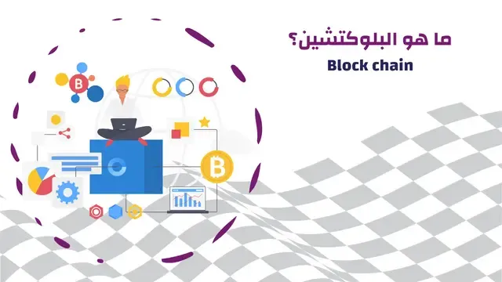
1. 📘 الإطار المفاهيمي لسلاسل الكتل (Blockchain)
الاقتصاد السلوكي
📌 ما هو البلوكتشين؟
هو سجل رقمي لامركزي وآمن يستخدم لتخزين المعاملات والبيانات بطريقة غير قابلة للتعديل أو التلاعب. يُستخدم أساسًا في العملات الرقمية مثل البيتكوين، لكن تطبيقاته تتوسع حاليًا في مجالات كثيرة.
🧱 النشأة والتعريف:
تم إدخال تكنولوجيا سلاسل الكتل عام 2008 من قبل شخص (أو مجموعة) يُدعى "ساتوشي ناكاموتو".
أول تطبيق عملي لها كان في دعم المعاملات الرقمية من خلال عملة البيتكوين Bitcoin.
هذا التطبيق يُمثّل الجيل الأول من سلاسل الكتل، وكان يُستخدم بشكل أساسي في:
  💸 المعاملات المالية البسيطة
  🔁 خدمات التحويلات عبر الإنترنت
  🧾 أنظمة الدفع الرقمي

Slide 17

الاقتصاد السلوكي
1.1. 📘 الإطار المفاهيمي لسلاسل الكتل (Blockchain)
كيف تعمل؟
البيانات تُسجل في كتل (Blocks).
كل كتلة تحتوي على:
  📆 الطابع الزمني (الوقت والتاريخ)
  🔗 رابط إلى الكتلة السابقة (ما يصنع "السلسلة")
التصميم يضمن عدم القدرة على تعديل البيانات بعد تسجيلها، مما يحمي من التلاعب

Slide 18
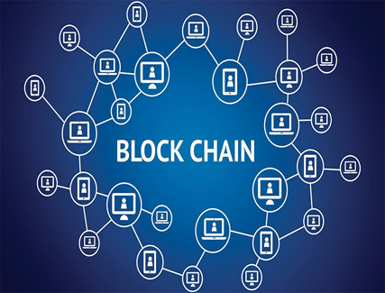
الاقتصاد السلوكي
2. 🔐 الخصائص المميزة لسلسلة الكتل:
الشفافية Transparency): جميع المعاملات يمكن تتبعها، لكنها لا تكشف الهوية الحقيقية للمستخدمين.
اللامركزية Decentralization): لا تحتاج إلى طرف ثالث (مثل البنوك أو المؤسسات المركزية).
الأمان Security): البيانات مشفرة وغير قابلة للتعديل أو الحذف بعد تسجيلها.
السرعة والكفاءة Efficiency): تسهل الوصول إلى البيانات وتُسرّع العمليات مقارنة بالأنظمة التقليدية..

Slide 19

الاقتصاد السلوكي
3. أبرز تأثيرات البلوكتشين على الاقتصاد الرقمي
1. ✅ زيادة الشفافية والثقة
كل معاملة تُسجّل بشكل دائم في السجل، ويمكن لأي طرف التحقق منها.
هذا يقلل من الاحتيال والفساد في العمليات التجارية والمالية.
2. 🔐 تعزيز أمن البيانات
المعلومات مُشفرة وتُخزن على عدة أجهزة (عُقد - Nodes)، مما يصعّب اختراق النظام.
هذا مفيد جدًا في:
  حماية المعاملات الرقمية
  تأمين معلومات العملاء
  التحقق من الهوية الرقمية

Slide 20
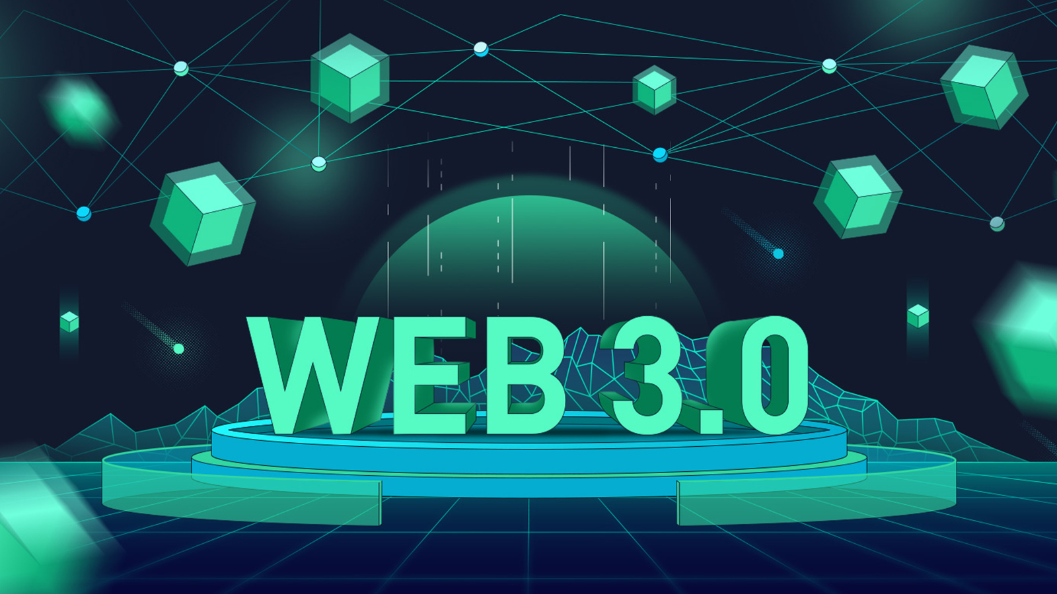
الاقتصاد السلوكي
3.1. أبرز تأثيرات البلوكتشين على الاقتصاد الرقمي
3. 🤝 عقود ذكية (Smart Contracts)
عقود تُنفذ تلقائيًا عند تحقق شروط معينة.
تقلل من الحاجة للوسطاء (محامين، بنوك، شركات دفع)، مما يعني:
  💵 تقليل التكاليف
  ⚡ تسريع العمليات
4. 🎨 اقتصاد الأصول الرقمية (NFTs وWeb3)
مع انتشار الرموز غير القابلة للاستبدال (NFTs)، بدأ يظهر اقتصاد جديد للفن، الألعاب، والملكية الرقمية.
يتيح للمبدعين الربح المباشر من أعمالهم دون وسطاء.

Slide 21
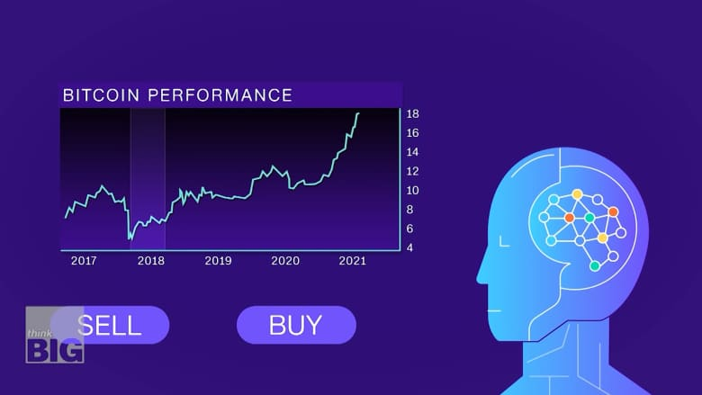
الاقتصاد السلوكي
3.2. أبرز تأثيرات البلوكتشين على الاقتصاد الرقمي
تحقيق الشمول المالي: تتيح تقنية البلوك تشين للأشخاص الذين لا يمتلكون حسابات مصرفية تقليدية الوصول إلى خدمات مالية رقمية، مما يسهم في تعزيز الشمول المالي في الدول النامية والمناطق التي تعاني من نقص في الخدمات المالية التقليدية. ويشمل :
تقليل تكاليف الوساطة 💰✂️: مع تقليل الحاجة إلى الوسطاء مثل البنوك، تنخفض التكاليف بشكل كبير.
تسريع المعاملات ⚡💸: المعاملات تصبح أسرع، مما يؤدي إلى توفير الوقت وتسهيل العمليات المالية.
تسريع المعاملات ⚡💸: المعاملات تصبح أسرع، مما يؤدي إلى توفير الوقت وتسهيل العمليات المالية.

Slide 22

الاقتصاد السلوكي
3.4 أبرز تأثيرات البلوكتشين على الاقتصاد الرقمي
إعادة تعريف الملكية الرقمية 🎮📱: البلوك تشين يمكن أن يعيد تعريف مفهوم الملكية، خصوصًا في المجالات الرقمية مثل الألعاب أو الفن الرقمي. من خلال استخدام الرموز غير القابلة للاستبدال (NFTs)، يمكن للناس امتلاك قطع فنية أو أصول رقمية يمكن تداولها، بيعها، أو حتى إعادة بيعها، مما يفتح أسواقًا جديدة.
تحسين العمليات الحكومية 🏛️📊: البلوك تشين يمكن أن يكون له تأثير في تحسين العمليات الحكومية، مثل تسهيل التصويت الإلكتروني، تحسين الشفافية في الميزانيات العامة، أو حتى إدارة السجلات المدنية بشكل آمن وفعال.
تمويل المشاريع الصغيرة (Crowdfunding) 💼💸: يمكن أن تساهم البلوك تشين في تطوير منصات التمويل الجماعي من خلال توفير بيئة آمنة وشفافة للمستثمرين لدعم المشاريع الناشئة، مع إمكانية تنفيذ المعاملات دون الحاجة إلى وسطاء تقليديين.

Slide 23
4. امثلة عملية :تأثيرات البلوكتشين على الاقتصاد الرقمي
الاقتصاد السلوكي
مع تطور تقنيات Web3، سيصبح البلوكتشين البنية التحتية الأساسية للعديد من الخدمات الرقمية، وسيُعيد تشكيل علاقة الأفراد مع الاقتصاد، المال، والبيانات..
المجال | تأثير البلوكتشين
💳 المدفوعات الرقمية | عمليات فورية وبدون رسوم بنكية عالية
🏬 التجارة الإلكترونية | تتبع سلسلة التوريد لضمان الأصالة
🏥 الرعاية الصحية | حماية ملفات المرضى ومشاركتها بين المستشفيات بأمان
📜 التعليم | توثيق الشهادات والمعايير الأكاديمية

Slide 24
الاقتصاد السلوكي
5 .تحديات استخدام البلوكتشين
رغم الفوائد العديدة التي تقدمها تقنية البلوك تشين، إلا أنها تواجه عدة تحديات قد تعيق استخدامها بشكل واسع. إليك بعض من أبرز هذه التحديات:
التعقيد التقني 🧠🔧: البلوك تشين تقنية معقدة وقد يكون من الصعب فهمها وتطبيقها من قبل العديد من الأفراد والشركات، خاصة في ظل وجود بنية تحتية تكنولوجية متطورة. فهم كيفية عمل البلوك تشين، بالإضافة إلى تطوير وتطبيق حلول باستخدامه، قد يتطلب مهارات تقنية عالية.
التوسع وقابلية التوسع ⚙️📈: على الرغم من أن البلوك تشين فعال في تأمين المعاملات، إلا أن بعض الأنظمة التي تعتمد على البلوك تشين تواجه صعوبة في معالجة كميات ضخمة من المعاملات في نفس الوقت. هذه المشكلة تعرف بـ"قابلية التوسع". على سبيل المثال، يمكن أن تواجه شبكات مثل "البيتكوين" و"الإيثيريوم" تباطؤًا في السرعة أو زيادة في تكاليف المعاملات عندما تزداد الأعداد.
التكلفة البيئية 🌍🔥: تقنية البلوك تشين، خاصة في بعض شبكات العملات الرقمية مثل "البيتكوين"، تستهلك طاقة كهربائية ضخمة في عملية التعدين (Proof of Work). هذا يساهم في زيادة انبعاثات الكربون ويسبب قلقًا بشأن تأثيرها البيئي.

Slide 25
الاقتصاد السلوكي
5.1 .تحديات استخدام البلوكتشين
التنظيم والرقابة 📜⚖️: بما أن البلوك تشين يعتمد على مبدأ "اللامركزية"، فإن تنظيمه بشكل فعال يظل تحديًا كبيرًا. على سبيل المثال، تتفاوت القوانين واللوائح المتعلقة بالعملات الرقمية والمعاملات الرقمية من دولة إلى أخرى، مما يخلق بيئة قانونية غير مستقرة وصعوبة في تبنيها بشكل عالمي.
مشاكل الخصوصية 🕵️‍♂️🔍: على الرغم من أن البلوك تشين يوفر أمانًا عاليًا، إلا أن بعض أنواعه تجعل البيانات العامة متاحة للجميع. على سبيل المثال، في حالة الشبكات العامة مثل "البيتكوين"، يمكن لأي شخص رؤية المعاملات التي تتم، مما يثير القلق بشأن خصوصية الأفراد.
التكامل مع الأنظمة القديمة 💻🔗: إدماج البلوك تشين في الأنظمة التقليدية أو الحالية قد يتطلب تغييرات جذرية في البنية التحتية لتلك الأنظمة. قد يكون من الصعب على الشركات التي تعتمد على نظم قديمة التكيف مع التكنولوجيا الجديدة.
الهجمات والاختراقات 🛡️💣: بينما تعد البلوك تشين أكثر أمانًا مقارنة بالكثير من التقنيات الأخرى، لا تزال هناك بعض الثغرات التي يمكن استغلالها. على سبيل المثال، هناك هجمات ممكنة مثل هجمات "51%" التي يمكن أن تحدث في شبكات لا تملك الحماية الكافية.

Slide 26

الاقتصاد السلوكي
5.3 . تحديات استخدام البلوكتشين
مثال عملي :
في حالة استخدام البلوك تشين للعملات الرقمية، مثل البيتكوين، فإن التوسع يمثل تحديًا رئيسيًا. على سبيل المثال، عندما تزداد المعاملات على الشبكة، قد ترتفع رسوم المعاملات ويصبح وقت معالجة المعاملات أطول. هذا يؤدي إلى حالة من الاختناق في الشبكة، مما يقلل من فعالية استخدام العملات الرقمية بشكل واسع في المعاملات اليومية.
إجمالًا، رغم الفوائد الكبيرة للبلوك تشين، فإن هذه التحديات تحتاج إلى حلول مبتكرة وتنظيم فعال لتجاوزها وضمان نجاحها في المستقبل.
.

Slide 27
المحاضرة االعاشرة
ثالثاً: تأثير الاقتصاد الرقمي على الشركات الصغيرة

Slide 28
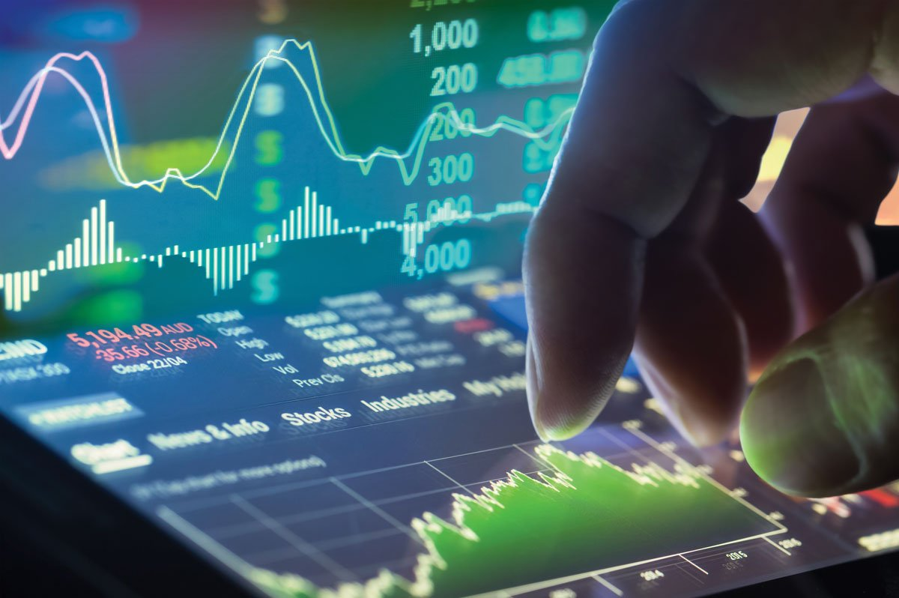

الاقتصاد السلوكي
1. تأثير الاقتصاد الرقمي على الشركات الصغيرة
  في عصر الاقتصاد الرقمي، أصبحت المشاريع الصغيرة أمام فرص هائلة لتوسيع نطاق عملها وزيادة كفاءتها بفضل التكنولوجيا. من خلال تسهيل الوصول إلى الأسواق الجديدة عبر الإنترنت، و خفض التكاليف التشغيلية باستخدام الأدوات الرقمية، و تعزيز الابتكار عبر تقنيات مثل الذكاء الاصطناعي وإنترنت الأشياء، يمكن للمشاريع الصغيرة تحقيق نتائج مبهرة. كما أن زيادة الكفاءة والإنتاجية من خلال استخدام تحليلات البيانات تعد أداة قوية لتحسين أداء الأعمال.

Slide 29

الاقتصاد السلوكي
2. تأثير الرقمنة على الشركات الصغيرة
الرقمنة لا تقتصر فقط على استخدام التكنولوجيا 🤖🌐، بل هي ثورة اجتماعية تحدث تغييرًا جذريًا في الطريقة التي نؤدي بها أعمالنا. التكنولوجيا في هذا السياق هي مجرد أداة تمكينية 📈 ، بينما النقطة الأهم هي التغيير الاجتماعي الذي يحدث عندما يتم تبني هذه التكنولوجيا في الحياة اليومية. الرقمنة تؤثر على جميع المستويات وفي جميع البلدان، سواء كانت غنية أو فقيرة.
التأثير:
تتيح الرقمنة للشركات الصغيرة الوصول إلى أسواق جديدة، تحسين الإنتاجية، وتطوير المنتجات والخدمات بشكل سريع وفعال. وبالتالي، يمكن لهذه الشركات الصغيرة أن تحقق مزايا تنافسية في أسواق أكثر تشبعًا، وبالتالي زيادة فرص النمو الاقتصادي.

Slide 30

الاقتصاد السلوكي
3. تأثير الاقتصاد الرقمي ورفع تنافسية الشركات الصغيرة
لقد أصبح الاقتصاد الرقمي أحد العوامل الرئيسية التي تساهم في تعزيز تنافسية الشركات الصغيرة والمتوسطة (SMEs) وزيادة قدرتها على التكيف والنمو في السوق العالمي، خاصة في ظل الظروف الاستثنائية التي فرضتها جائحة كوفيد-19. في هذه الفترة الصعبة، بدأ رواد الأعمال في تحويل أنشطتهم التجارية إلى المنصات الرقمية، مما ساهم في الترويج والتعريف بمنتجاتهم وخدماتهم بصورة أسرع وأكثر فعالية..
التاثير:
دى تحول العديد من الشركات الصغيرة والمتوسطة إلى المنصات الرقمية إلى زيادة قدرتها على الوصول إلى شريحة أكبر من العملاء، سواء على الصعيد المحلي أو العالمي. التجارة الإلكترونية أصبحت أحد أهم منافذ الشراء للمستهلكين، خصوصًا في ظل انتشار جائحة كوفيد-19، مما دفع العديد من الشركات الصغيرة والمتوسطة إلى الاستثمار في المواقع الإلكترونية والتطبيقات الرقمية لتوسيع دائرة عملائهم.

Slide 31
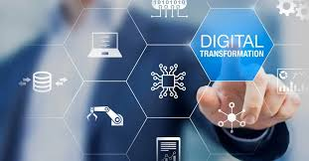
الاقتصاد السلوكي
4 . تحسين الوصول إلى المعلومات والموارد
في العصر الرقمي، يمكن للشركات الصغيرة الوصول إلى كم هائل من المعلومات 📚🔍 بسهولة أكبر مما كان عليه الحال في الماضي. سواء كان ذلك عن طريق تقنيات البحث عبر الإنترنت، أو الدورات التدريبية الرقمية، أو منصات مثل الويب وYouTube أو المنتديات الخاصة بالصناعات، يمكن للشركات الوصول إلى أدوات وموارد تعليمية تساعدها في تطوير أعمالها، بما في ذلك:
أدوات تحسين الأعمال.
الدورات التدريبية في التسويق الرقمي.
حلول تكنولوجيا المعلومات الموجهة.
هذا يتيح للشركات الصغيرة تحسين استراتيجياتها وتطويرها بسهولة أكبر، مما يعزز إنتاجيتها.

Slide 32

الاقتصاد السلوكي
5. تحسين استراتيجيات التسويق
يمكن أن يسهم الاقتصاد الرقمي في تحسين استراتيجيات التسويق بشكل كبير. منصات التسويق الرقمي مثل جوجل، فيسبوك، وإنستغرام تمكن الشركات الصغيرة من:
استهداف جمهور معين بشكل دقيق بناءً على بيانات العملاء (الموقع الجغرافي، الاهتمامات، السلوكيات).
تسويق مباشر ورخيص مقارنة بالتسويق التقليدي (التلفزيون، الإعلانات الورقية، إلخ).
تحليل الأداء بشكل مستمر لتحسين الحملات الدعائية.
هذه القدرات تساعد الشركات الصغيرة في الوصول إلى الجمهور المستهدف بسرعة، مما يعزز الوعي بالعلامة التجارية وزيادة المبيعات.

Slide 33
الاقتصاد السلوكي
6. المرونة في العمل
يعزز الاقتصاد الرقمي من قدرة الشركات على العمل عن بعد، سواء كان ذلك من خلال الاجتماعات عبر الإنترنت أو البرمجيات السحابية التي تتيح لجميع أعضاء الفريق الوصول إلى البيانات من أي مكان.
هذه المرونة تساعد الشركات الصغيرة على تقليل التكاليف التشغيلية (مثل تكاليف المكاتب).
كما أنها تعزز الإنتاجية وتساعد على خلق بيئة عمل أكثر تفاعلية ومرونة.
خلال جائحة كورونا، أصبح العمل عن بُعد أداة أساسية لاستمرارية الأعمال، وهذا يبرز أهمية الاقتصاد الرقمي في تحسين المرونة التنظيمية.
    المرونة في العمل هي مفهوم يشير إلى قدرة الأفراد أو الشركات على التكيف مع التغيرات في بيئة العمل، سواء كانت هذه التغيرات تتعلق بالوقت، أو المكان، أو طريقة أداء المهام.

Slide 34

الاقتصاد السلوكي
7. إتاحة الوصول إلى التمويل الرقمي
أصبح من الممكن الآن للشركات الصغيرة والمتوسطة الحصول على تمويل رقمي من خلال منصات مثل التمويل الجماعي أو التمويل عبر الإنترنت. البنوك التقليدية قد تكون صعبة الوصول إليها بالنسبة لبعض الشركات الصغيرة، لكن هناك منصات رقمية تسمح:
بالحصول على قروض سريعة.
تمويل مشروعات عبر الإنترنت.
إتاحة الفرص للاستثمار الجماعي.
هذه الأدوات تمكّن الشركات الصغيرة من الحصول على التمويل اللازم لتوسيع أنشطتها أو تطوير منتجات جديدة بسرعة وفعالية.

Slide 35

الاقتصاد السلوكي
8. تعزيز الابتكار والتطوير المستمر
تتيح الأدوات الرقمية الابتكار السريع والتطوير المستمر.
على سبيل المثال:
منصات البرمجة السحابية تتيح للشركات الصغيرة تطوير تطبيقات خاصة بها بسرعة.
تقنيات الذكاء الاصطناعي و البيانات الكبيرة (Big Data) تساعد الشركات الصغيرة على تحليل تفاعلات العملاء و تخصيص العروض بشكل أكثر دقة.
التطبيقات السحابية توفر حلولًا مبتكرة في مجالات مثل التخزين، إدارة المشاريع، والمحاسبة.
هذا يُمكن الشركات من تحسين خدماتها بشكل مستمر وتقديم حلول مبتكرة لعملائه.

Slide 36

الاقتصاد السلوكي
9. زيادة القدرة على التوسع الدولي
بفضل الاقتصاد الرقمي، أصبح من السهل على الشركات الصغيرة أن تتوسع دوليًا دون الحاجة إلى استثمارات ضخمة:
يمكن فتح متاجر إلكترونية بسهولة على منصات التجارة الإلكترونية العالمية مثل أمازون، إيباي، أو إيستي.
يمكن أيضًا التوسع في التسويق الرقمي للوصول إلى جمهور من دول مختلفة.
هذه القدرة على التوسع الدولي تسهم في زيادة المبيعات وتنمية الأعمال في أسواق جديدة
".

Slide 37

الاقتصاد السلوكي
10. تحسين تجربة العملاء
عبر استخدام الأدوات الرقمية، يمكن للشركات الصغيرة أن:
تخصص الخدمة لعملائها بناءً على تفضيلاتهم وسلوكهم الشرائي.
تقديم دعم فني أسرع عبر الدردشة المباشرة أو البريد الإلكتروني.
استخدام الذكاء الاصطناعي في خدمة العملاء لتحسين التفاعل مع العملاء.
هذه التجارب المخصصة تعمل على بناء ولاء العملاء وزيادة فرص العودة للشراء.

Slide 38
الاقتصاد السلوكي
11. تعزيز الشفافية والمصداقية
يساعد الاقتصاد الرقمي الشركات الصغيرة على:
تقديم معلومات واضحة و موثوقة عن المنتجات والخدمات.
تسهيل التعاملات المالية بشكل آمن عبر الإنترنت باستخدام أنظمة الدفع الإلكتروني.
استخدام التكنولوجيا لتوثيق العقود وحماية المعاملات من التلاعب.
هذا يعزز الثقة والمصداقية بين الشركات الصغيرة والعملاء، مما يزيد من استقرار السوق.
الخلاصة : الاقتصاد الرقمي يلعب دورًا كبيرًا في رفع تنافسية الشركات الصغيرة والمتوسطة، حيث يمنحها أدوات وموارد متنوعة يمكنها من الابتكار، التوسع، وتحسين العمليات. من خلال الاستفادة من التقنيات الرقمية مثل التجارة الإلكترونية، الذكاء الاصطناعي، وتحليل البيانات، يمكن للشركات الصغيرة أن تنمو بشكل أسرع وتنافس بشكل أكبر في السوق المحلي والعالمي.

Slide 39
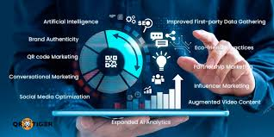
الاقتصاد السلوكي
الخلاصة
التحولات الرقمية تعيد تشكيل مشهد التسويق بالكامل، وتدفع نحو اقتصاد تسويق أكثر ذكاءً، دقة، وابتكارًا.
مع صعود الذكاء الاصطناعي، البلوك تشين، وإنترنت الأشياء، فإن مستقبل اقتصاديات التسويق الرقمي سيكون قائمًا على البيانات، التخصيص، والتفاعل في الوقت الحقيقي.
الشركات الصغيرة التي تستثمر في هذه التقنيات وتواكب التوجهات الحديثة ستكون الأكثر قدرة على الابتكار وتحقيق النمو المستدام في السوق الرقمي المتغير.
.

Slide 40



Thank You

